Slide 1
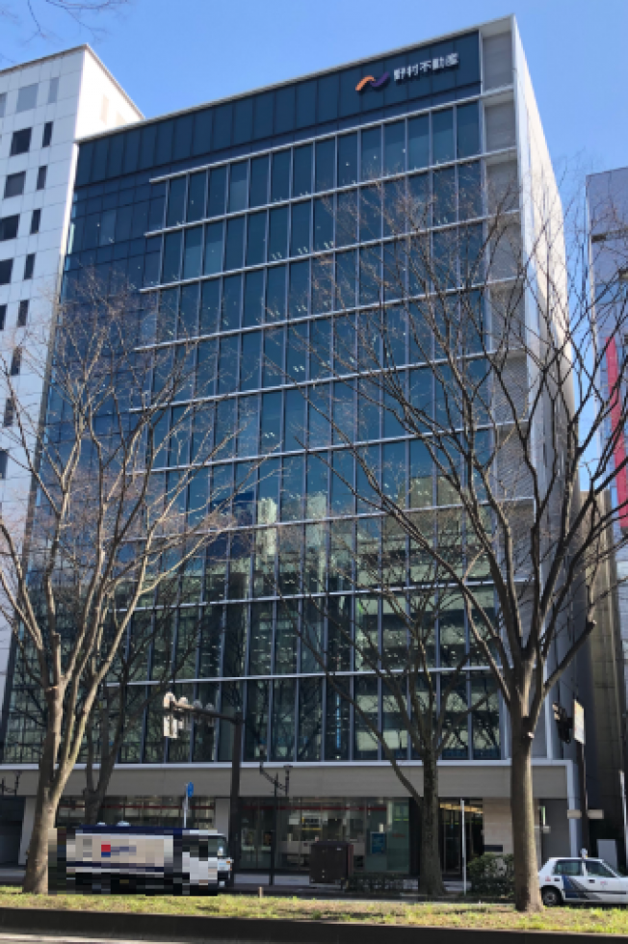
株式会社 クロスファクトリー 仙台オフィス
現ビル）宮城県仙台市青葉区二日町13-18ステーションプラザビル802号室
新ビル）〒980-0021 宮城県仙台市青葉区中央３丁目２−２４
野村不動産仙台青葉通りビル 3階

Slide 2
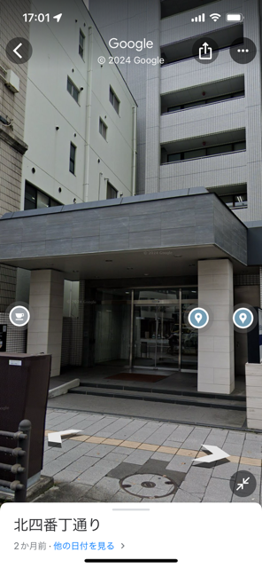
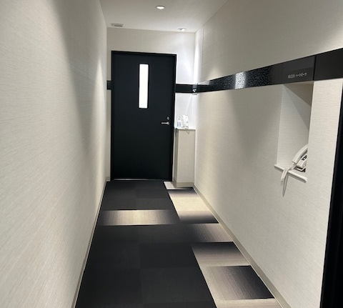
現ビル
宮城県仙台市青葉区二日町13-18ステーションプラザビル802
【エレベーター情報】
開口870
奥行き1350
幅1600
開口高さ2100
内部高さ2300
【ドア】
w1000
H2090
入り口、少し段差あり

Slide 3
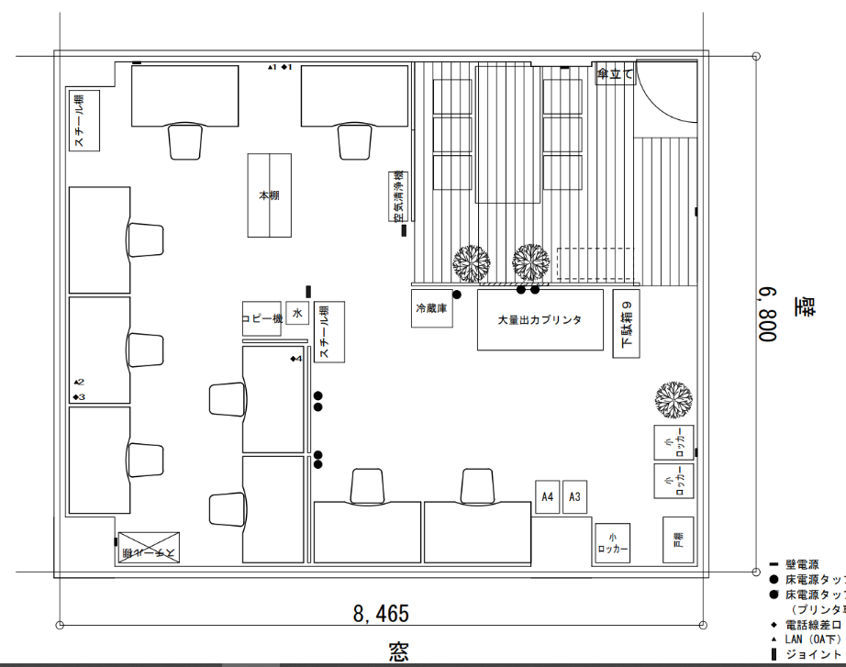
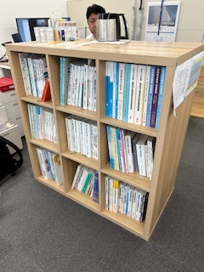
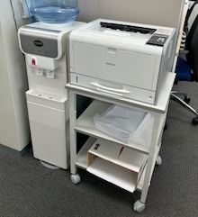
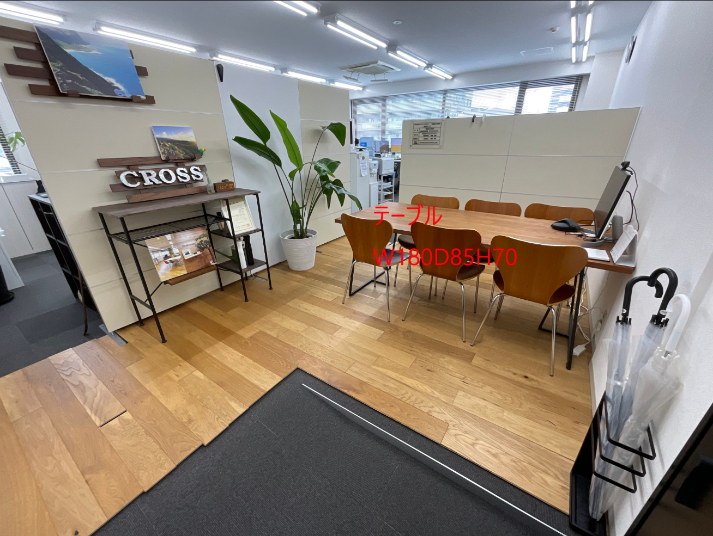
廃棄
運搬するもの ＋ 段ボール70箱程度（個人3×７他）植物２
デスク
デスク
テーブルとチェア６
下収納
本棚
ローパーテーション H1500
デスク
棚
プリンター台
は廃棄
デスク
下収納
ローパーテーション H1800
冷蔵庫２台
デスク
フローリングボード
（置き型）廃棄
１０㎡
デスク
スピーカー２台は廃棄
デスク
デスク4台
7台デスク下のワゴン
流用
デスク
デスク

Slide 4
新ビルレイアウト

Slide 5
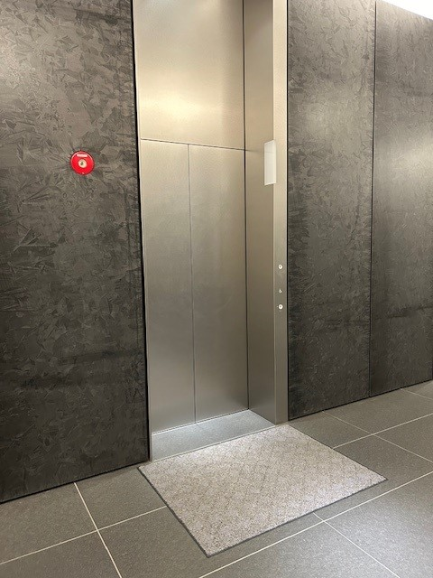
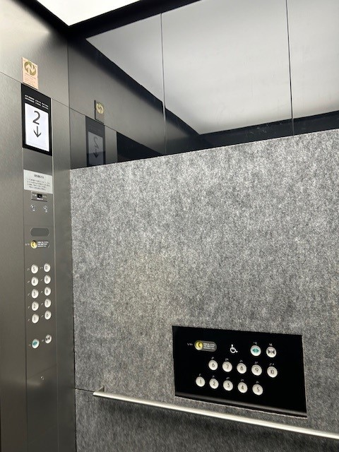
新ビル
宮城県仙台市青葉区中央３丁目２−２４ 野村不動産仙台青葉通りビル
1階エントランス
※貨物用はなし
EV内寸
w1780
d1500
h2420
開口
w1000
h2100
2t 1台停車OK

Slide 6
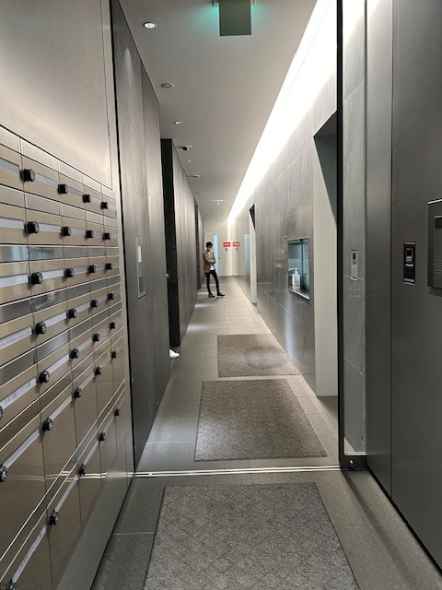
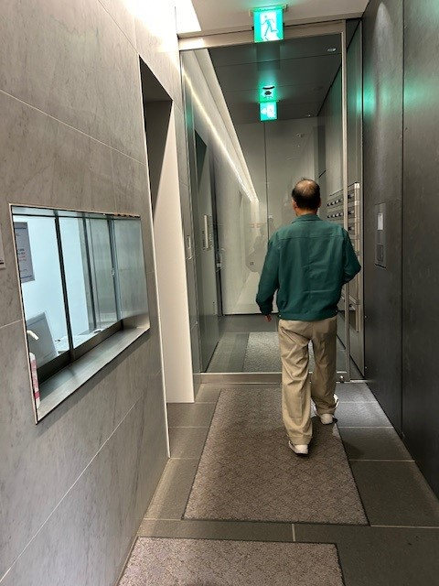
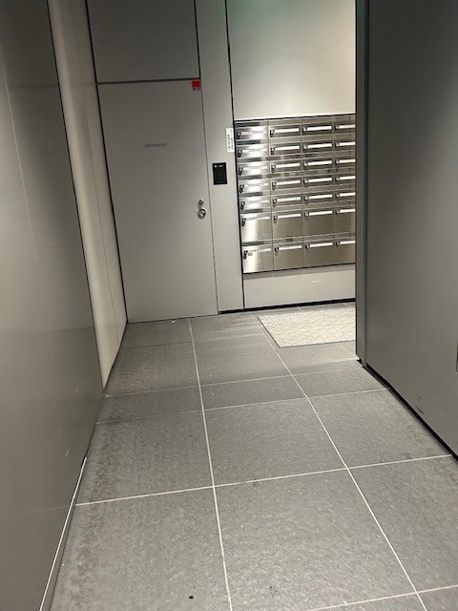
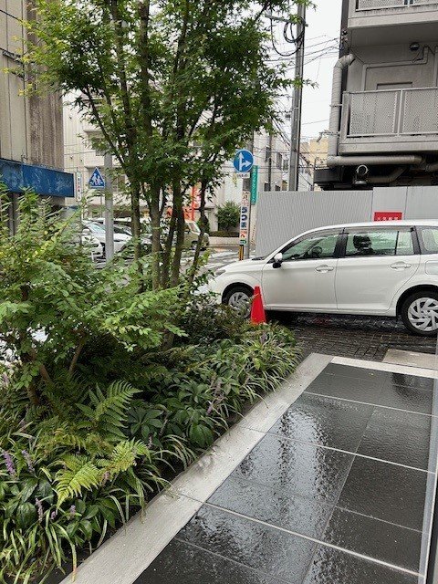

Slide 7
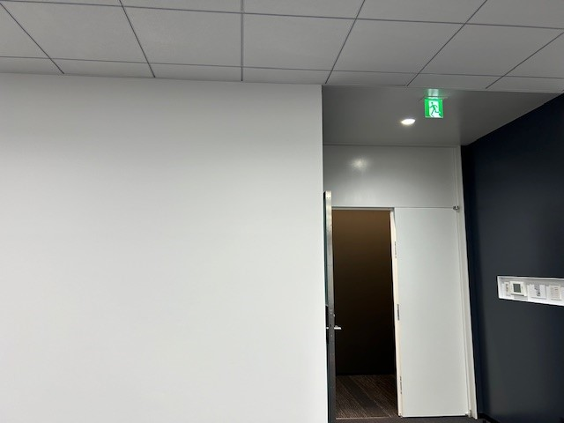
３階対象階
通路幅100

